Slide 1
كوفيد 19 واقع و آفاق مستقبلية

Slide 2
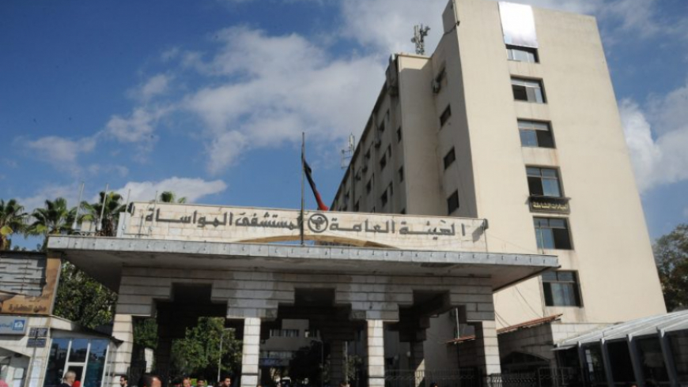
Prof Isam Alamine Damascus University Director of AlMowasat hospital

Slide 3
History:
يحاول العالم بقاراته الخمس التصدي إلى جائحة كورونا التي سببت اصابة المئات من الملايين من البشر ووفاة الملايين منهم، ولكن فيروس كوفيد-19 ليس الأول في تاريخ البشرية بل وأبعد من أن يكون الأكثر حصدا لأرواح الضحايا، ففي 1918، قتلت الانفلونزا الإسبانية 50 مليون شخص حول العالم، وفي القرن العشرين، انتشر فيروس نقص المناعة المكتسبة "الإيدز" وقتل نحو 40 مليون شخص في العالم. كما عرفت البشرية جوائح مثل الطاعون الذي قضى على ثلث البشريه والكوليرا والجدري الذين أبادوا الملايين عبر التاريخ.

Slide 5
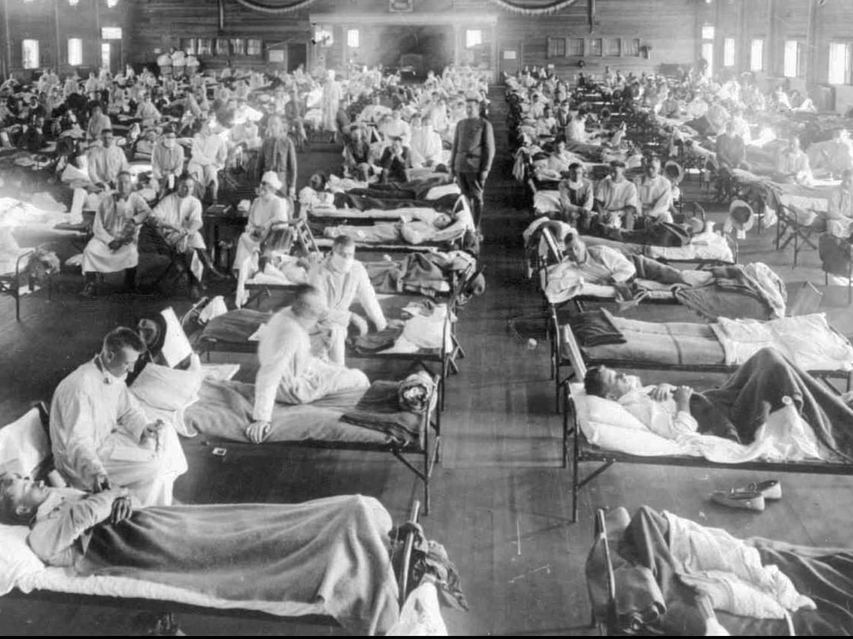

Slide 6
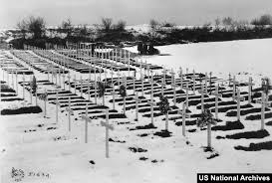

Slide 7
Coronavirus History

Slide 8
1965 identified a human coronavirus. It caused a common cold.
2002 SARS1 spread to 28 other countries. More than 8,000 people were infected by July 2003, and 774 died.
2012MERS started in Saudi Arabia 2,500 cases have been in people who live in or travel to the Middle East. This coronavirus is less contagious than its SARS cousin but more deadly, killing 858 people.
2019 COVID19 SARSII

Slide 9
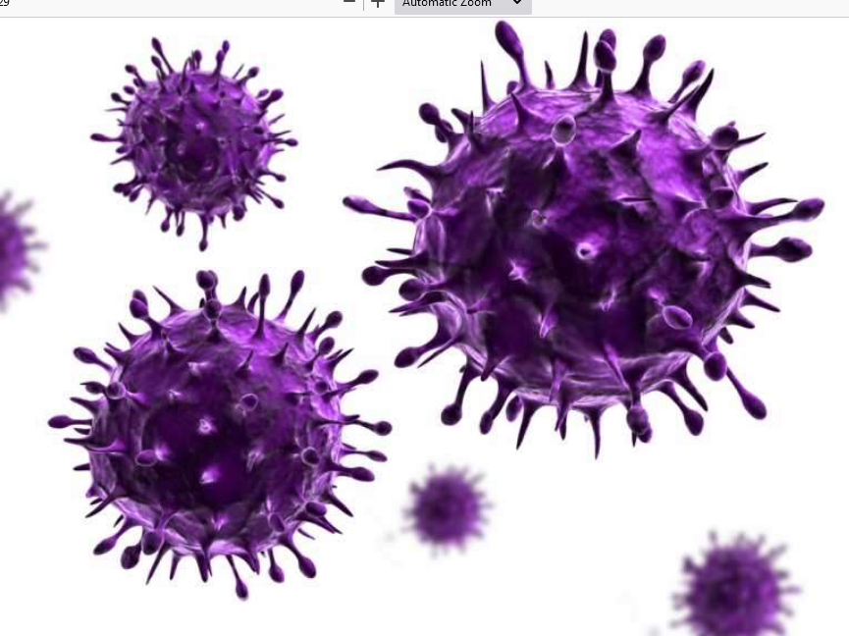
What is covid19 virus?
بدأ العالم يعرف «فيروس كورونا المستجد» لأول مرة عندما أعلنت الصين عن وجود فيروس غامض تسبب في وفاة طبيب، وتبين مع توالي الأحداث أن الطبيب المتوفى كان هو أول من اكتشف هذا الفيروس ولقي مصرعه متأثرًا بإصابته بالعدوى التي بدأت من منطقة «ووهان» الصينية ومنها انتشر ليصل إلى ملايين البشر حول العالم.

Slide 10
«كوفيد 19- COVID-19» أو فيروس كورونا المستجد، وسبب تسمية الفيروس بهذا الاسم يرجع الى شكله الذي يشبه التاج تحت الميكروسكوب، وفي اللغة اللاتينية يسمى التاج crown باسم كورونا corona، والاسم الإنجليزي للمرض مشتق من لفظ «CO» وهما أول حرفين من كلمة كورونا «CORONA» أما حرفي الـVI فهما اشتقاق لأول حرفين من كلمة فيروس «Virus» أما حرف الـD فهو أول حرف من كلمة مرض بالإنجليزية «diseas»

Slide 12
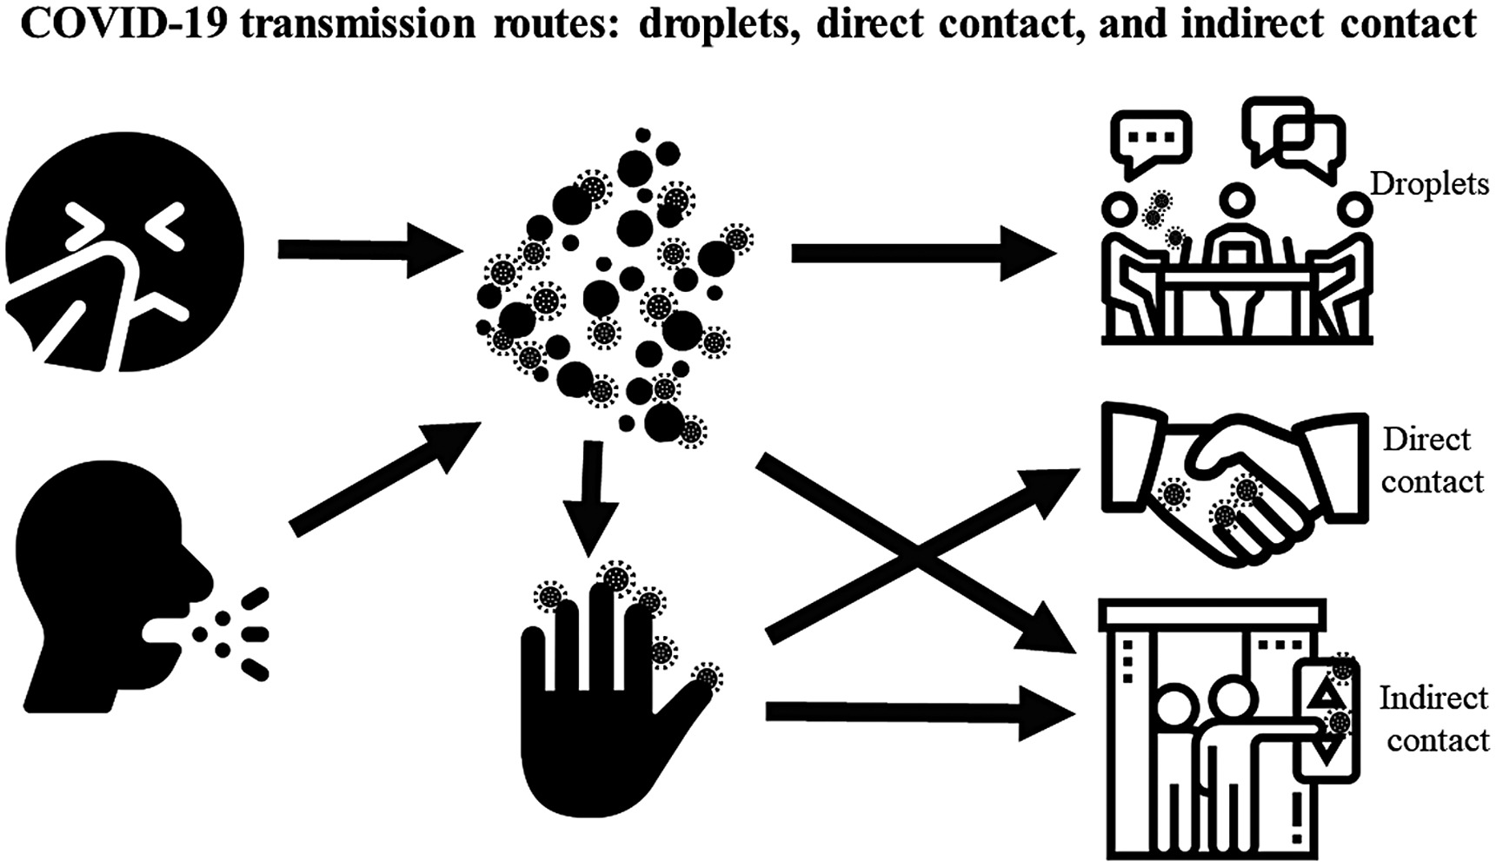
Transmission:

Slide 13
Signs and Symptoms:
According to researchers in China, these were the most common symptoms among people who had COVID-19:
Fever 99%
Fatigue 70%
Cough 59%
Lack of appetite 40%
Body aches 35%
Shortness of breath 31%
Mucus/phlegm 27%
Anosmia and trouble of gustation 15%

Slide 14
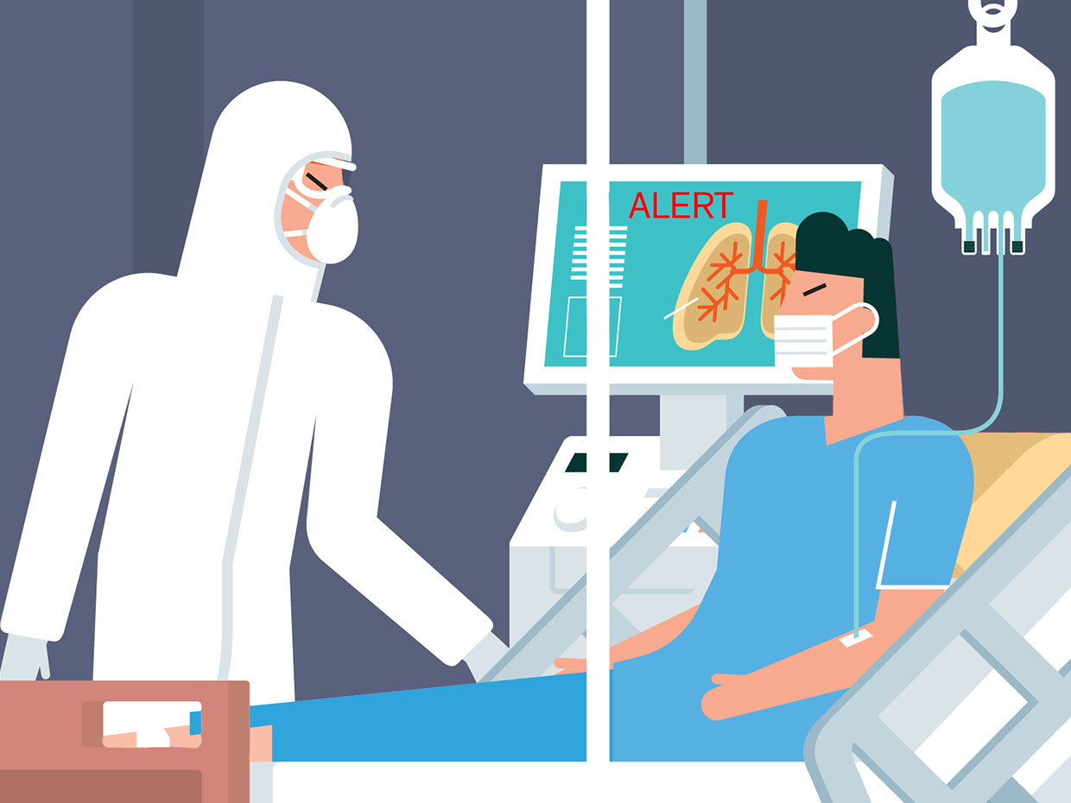
CRITICAL
• قصور تنفسي لم يستجب على الأكسجة مع الحاجة لوضع المريض على جهاز المنفسة ) تهوية آلية(
• صدمة ) وهط دوراني (
• قصور أعضاء متعدد
يتم القبول في قسم العناية المشددة

Slide 15
Coronavirus Risk Factors for Serious illness:
Elderly
Chronic kidney disease
Chronic obstructive pulmonary disease (COPD)
A weakened immune system because of an organ transplant
Obesity
Serious heart conditions such as heart failure or coronary artery disease
Sickle cell disease
Type 2 diabetes

Slide 16
Diagnostic tests:

Slide 17
CXR:

Slide 20
CT scan:

Slide 22
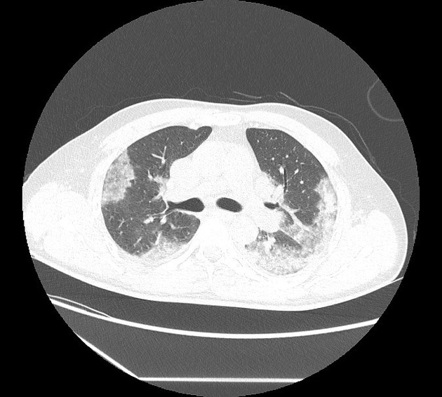

Slide 23
Epidemiology:
فيروس كورونا المستجد ت كوفيد 19تم تصنيفه من قبل منظمة الصحه العالميه بأنه وباء، محذرة من تفشى المرض، وتفاجئ العالم بإطلاقها عليه اسم «جائحة» وبين الوباء والجائحة وتفشي المرض فروق كبيرة

Slide 24
.
الوباء Epidemic
- هو حالة مرضية تحدث عندما يصاب عدد كبير جداً من الناس في المجتمع بمرض معين في نفس الوقت، ويحدث تفشي على مساحة جغرافية أكبر، وهذا ما حدث حرفيًا في مدينة ووهان الصينية حيث تبين إصابة كل المخالطين لسكان مدينة ووهان بعد قيامهم بإجراء التحاليل المختلفة، ما يعنى أن المرض انتقل تطور من مجرد فيروس عادي إلى وباء أصاب الآلاف،.
الجائحة pandemic
الجائحة هو مصطلح يطلق عادة على نطاق واسع لوصف أي أزمة خرجت عن نطاق السيطرة عليها، وعندما يتطور الفيروس ويصيب الآلاف بالعدوى يصبح وباء وإذا انتشر يُعرّف بأنه تفشي للمرض على نطاق واسع بين سكان البلد الواحد، وإذا انتقل الفيروس إلى بلدين على الأقل أصبحت «جائحة»على وشك الحدوث، وإذا انتشر في أقاليم أو بلدان أو قارات مختلفة أصبح «جائحة» كاملة.
تفشي المرض outbreak
التفشي هو ارتفاع مفاجئ في عدد حالات المرض، و قد يحدث تفشي المرض في مجتمع أو منطقة جغرافية، أو قد يؤثر على العديد من البلدان، ويستمر لبضعة أيام أو أسابيع، أو حتى لعدة سنوات مثل الأنفلونزا،.

Slide 26
Statistics:

Slide 31
Potential scenarios of future outbreak:
What is next ?

Slide 32
1- استمرار موجات الاصابة لجوائح محددة بالزمان و المكان كل عدة أشهر.
2- حدوث موجة إصابة كبيرة جداً وممتدة لفترة طيلة تصيب عدد كبير من البشر مع نسبة وفيات عالية (الانفلوزا الاسبانية حدثت الموجة الاولى في آذار 1918 و كانت متوسط عقبتها موجة انفجارية بالعدد و الوفيات في ايلول 1919).
3- حدوث طفرة في الفيروس تؤدي لنهاية الوباء ( كما حدث في ال SARS 1 في 2002 ).
4- حدوث مناعة لأكثر من 60% من البشر سواء مجتمعية أو تمنيع باللقاح.
5- الوباء ينتهي كجائحة و يصبح مرض معاود سنوياً بحالات فرادية محدودة.
6- إيجاد علاج نوعي للفيروس

Slide 35
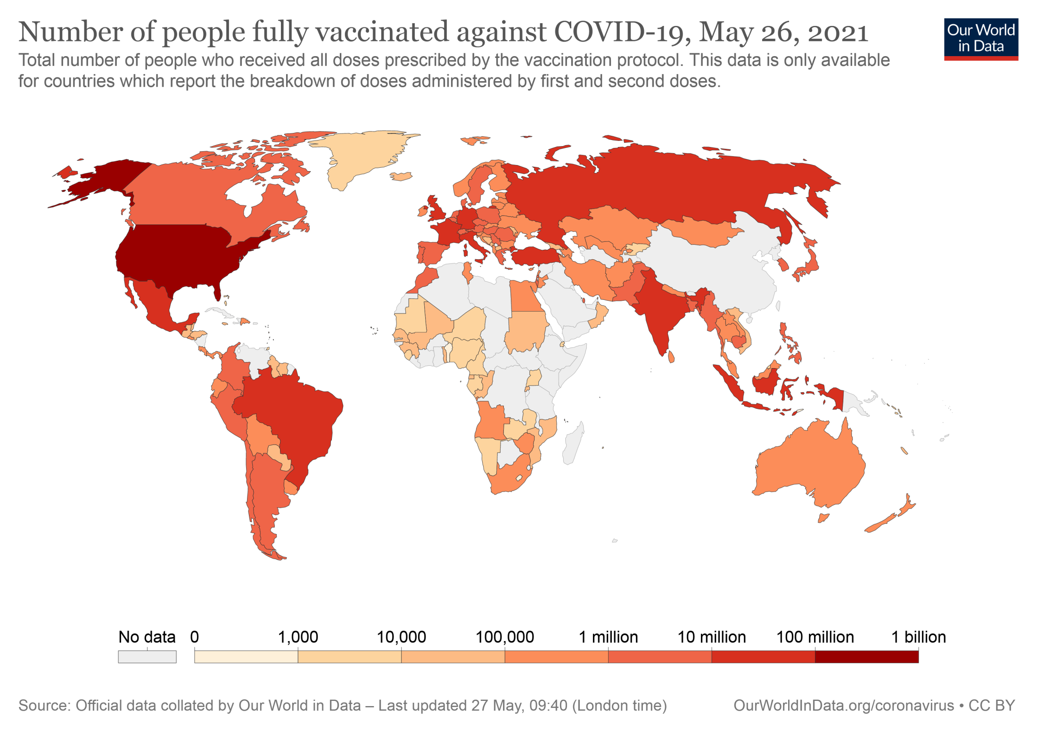

Slide 38
What can we do ?

Slide 40
الامتناع عن التدخين و النرجيلة خلال فترة الحجر الصحي

Slide 41
على الأشخاص المخالطين لك غسل اليدين بالماء و الصابون لمدة 20 ثانية أو استخدام الكحول الطبي 70 % ، في حال الحاجة لمخالطتك .

Slide 42
ابتعد عن المصافحة خلال فترة الحجر

Slide 53
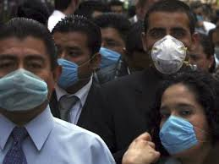
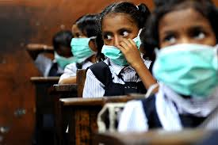

Slide 54
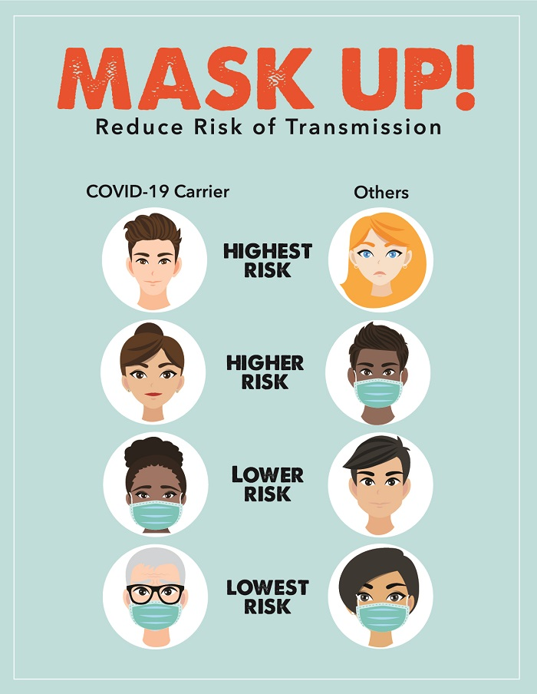
90%
70%
5%
1.5%

Slide 56
حماه حبة من ترابك بكنوز الدنيا

